Slide 1

气体和物态变化
朝阳区线上课堂·高三物理
北京市朝阳区陈经纶中学 王 波

Slide 2
一、气体的状态参量、温度和温标
二、气体压强产生原因
三、气体三个定律
四、物态和物态变化

Slide 3
一、1、气体的状态参量
1.温度(K):气体分子热运动平均动能的标志,大量气体分子无规则运动剧烈程度的反映.
2.体积(m³): 气体分子的活动空间(每一个气体分子的活动空间）
3.压强(Pa):大量气体分子热运动频繁撞击容器器壁而产生的.

Slide 4
2、温度和温标
温度的定义 |  | 用温度计测量
温度通俗定义 | 表示物体的冷热程度的量。 | 将温度计与被测物体接触足够长时间，待温度计示数不再变化时读出温度计示数即为被测物体的温度。
温度宏观定义 | 当两个系统处于热平衡时，它们必定具有某个共同的热学性质，我们把表征这一“共同热学性质”的物理量，叫做温度。 | 热平衡时系统的状态参量不变。热平衡时系统必具有共同的热学性质。
温度微观定义 | 温度反映大量分子平均动能的大小。 在同一温度下，不同物质分子的平均动能相同，但分子平均速率不同。

Slide 5
温标 | 温度零点的规定 | 分度方法的规定 | 物理量 符号 | 单位 符号
摄氏温标 | 标准大气压下冰的熔点为 0 ℃ | 标准大气压下水的沸点为100 ℃ ，将0℃到100 ℃间等分为100份，每份算作 1 ℃ | 摄氏 温度 t | 摄氏度 （℃）
热力学温标 | -273.15 ℃为0K，称为 绝对零度 | 分度法与摄氏温标相同(1)Δt的值等于ΔT的值 (2)1 ℃大小等于1K大小同一物体T=t+ 273.15 | 热力学 温度 T | 开尔文； 简称： 开（K）
T = t + 273.15

Slide 6
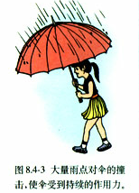
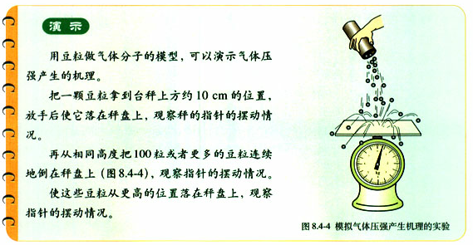
3、气体压强

Slide 7
气体对容器的压强是大量气体分子对容器的碰撞所引起的。影响气体压强大小的因素有分子的平均动能(T)和分子的密集程度(V)。

Slide 8
4、理想气体的特点
（1）理想气体是不存在的，是一种理想模型。
（2）在温度不太低，压强不太大时实际气体都可看成是理想气体。
（3）从微观上说：分子间以及分子和器壁间，除碰撞外无其他作用力，分子本身没有体积，即它所占据的空间认为都是可以被压缩的空间。
（4）从能量上说：理想气体的微观本质是忽略了分子力，没有分子势能，理想气体的内能只有分子动能。

Slide 9
5、研究气体的等温变化
一、实验目的
1.体验气体等温变化规律的探究过程。
2.了解气体压强、温度、体积变化规律的研究方法。
二、实验原理：
1.描述气体状态的压强、温度、体积三个物理量称为气体状态参量，当其中某个参量发生变化时，通常会引起另外两个参量的变化。要研究这三个参量的变化规律，可以运用控制变量的方法，分别研究两个参量之间的关系。
2.本实验就是研究在温度不变时，气体的压强与体积之间的关系。如图是传统的探究气体温度不变时压强与体积关系的实验装置，压强可通过压强计读出。
3.如果可以用气体压强传感器，实验数据处理将会快些。

Slide 10
三、实验步骤：
1、将实验仪器固定在铁架台上
2、将柱塞放到某一位置，用橡胶套密封好注射器下端的开口，在柱塞和橡胶套之间密封一段空气柱。
3、用手把柱塞缓慢向下压或向上拉，读出体积与压强的几组数据
四、注意事项
(1)为了保持封闭气体的质量不变，实验中采取的主要措施是注射器活塞上涂润滑油。
(2)为了保持封闭气体的温度不变，实验中采取的主要措施是移动活塞要缓慢和不能用手握住注射器封闭气体部分。

Slide 11
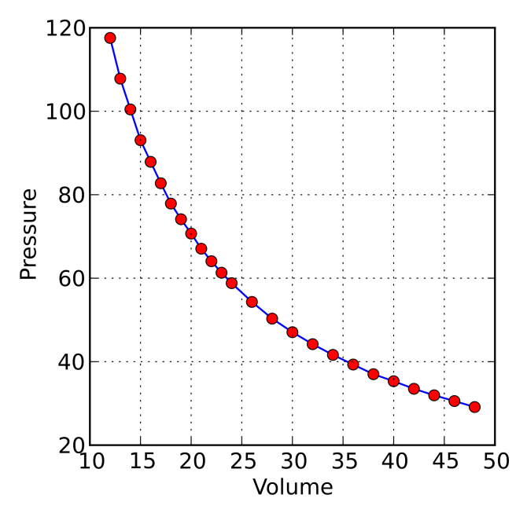
3、怎样处理上述数据才能验证压强与体积是否成反比？p-1/v
计算法或者图像法

Slide 12
等温实验的注意事项和误差分析：
（1）改变气体体积时，要缓慢进行，等稳定后再读出气体压强，以防止气体体积变化太大，气体温度发生变化；
（2）实验过程中，不要用手接触注射器的圆筒，以防止圆筒从手上吸收热量，引起内部气体温度的变化；
（

Slide 13
等温实验的注意事项和误差分析：
3）实验中药保持气体质量不变，故在实验前应在柱塞上涂好润滑油，以免漏气；
（4）由于气体体积与长度成正比，研究气体体积与压强关系时，不用测量空气柱的横截面积；
（5）读数时注意视线一定与柱塞面相平。

Slide 14
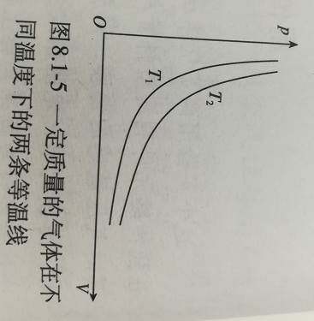
6、气体三个定律
（1）玻意耳定律--等温变化 PV=常量
(a)宏观表现：一定质量的气体，在温度保持不变时，体积减小，压强增大，体积增大，压强减小。
(b)微观解释：温度不变，分子的平均动能不变．
体积减小，分子越密集，单位时间内撞到单位
面积器壁上的分子数就越多，气体的压强就越
大。
思考：同一气体，不同温度下的等温线是不同的，如何判断其温度的高低？

Slide 15
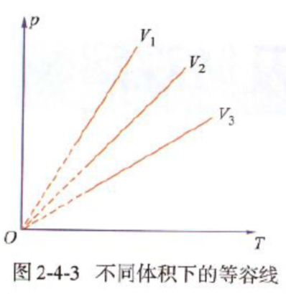
(2)、查理定律--等容变化 P/T=常量
(a)宏观表现：一定质量的气体，在体积保持不变时，温度升高，压强增大，温度降低，压强减小．
(b)微观解释：体积不变，则分子密度不变，
温度升高，分子平均动能增大，分子撞击
器壁的作用力变大，所以气体的压强增大。
思考：发生等容变化时，如何比较体积的大小？

Slide 16
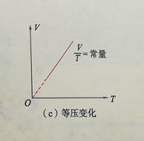
(3)盖·吕萨克定律--等压变化 V/T=常量
(a)宏观表现：一定质量的气体，在压强不变时，温度升高，体积增大，温度降低，体积减小．
(b)微观解释：温度升高，分子平均动能增大，撞击器壁的作用力变大，而要使压强不变，则需影响压强的另一个因素分子密度减小，所以气体的体积增大．

Slide 17
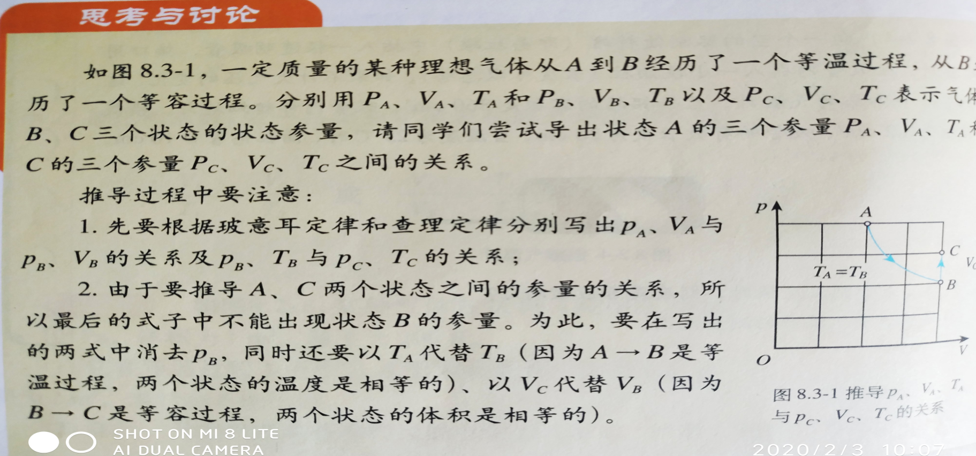
理想气体状态方程

Slide 18
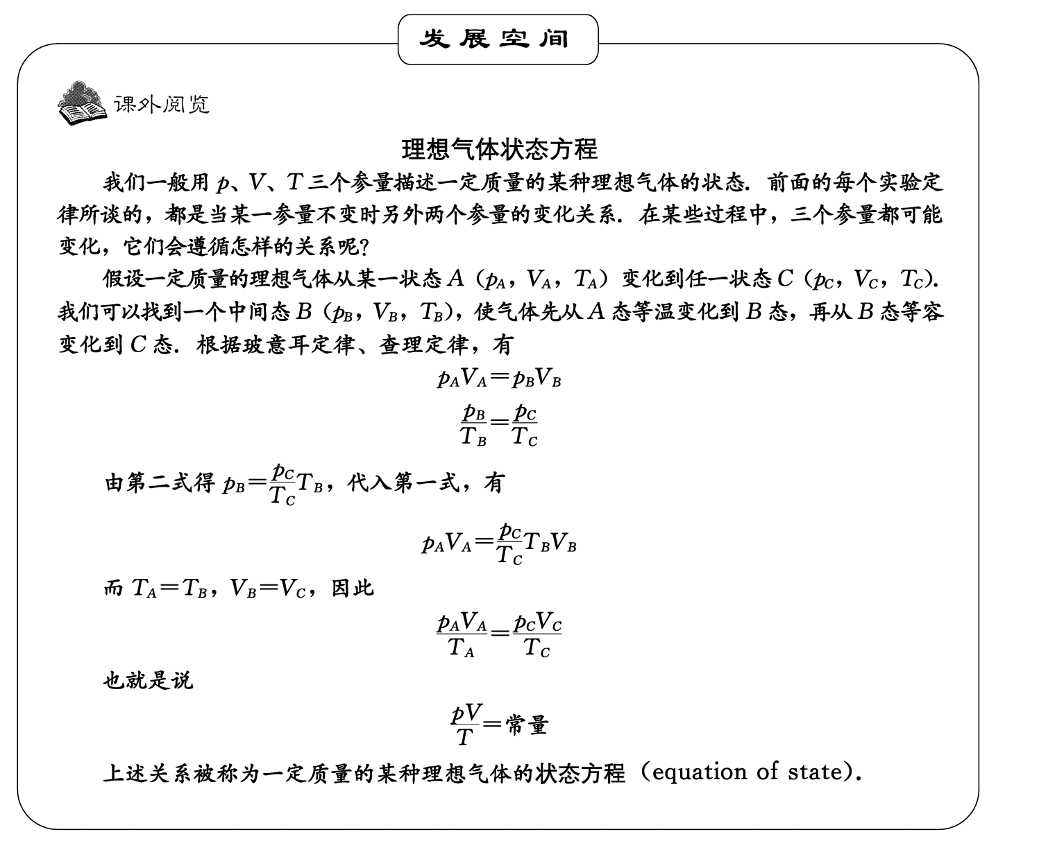

Slide 19
四：物态和物态变化
有规则的几何形状
单晶体
有确定的熔点
物理性质各向异性各向异性
晶体
无规则的几何形状
固体
多晶体
有确定的熔点
物理性质各向同性
无规则的几何形状
非晶体
无确定的熔点
物理性质各向同性

Slide 20
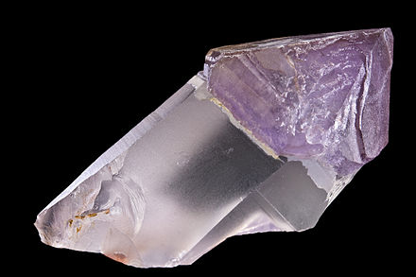
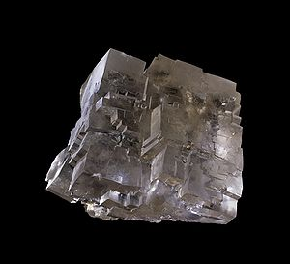
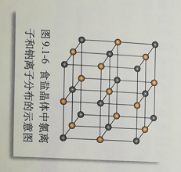
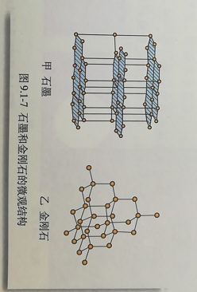
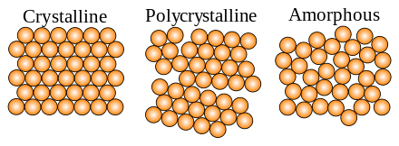
晶体
水晶石英
岩盐NaCl
单晶体
多晶体

Slide 21
各向异性与各项异性
从某一微粒出发，沿不同的方向话等长的线段AB、AC、AD，
则三条线段上的微粒数目并不相等。正是这个原因，晶体在不同的方向上会表现出不同的物理性质。
教科版3-3教科书P-19

Slide 22
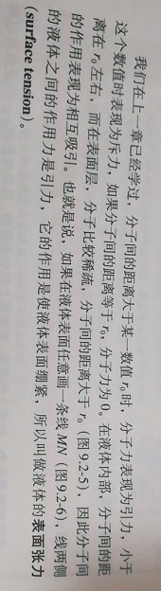
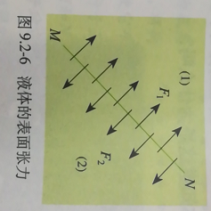
液体表面张力

Slide 24
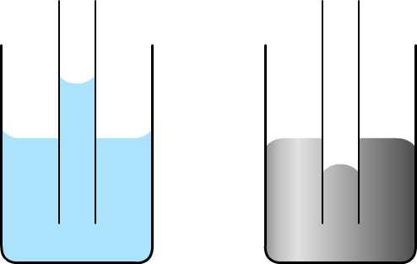
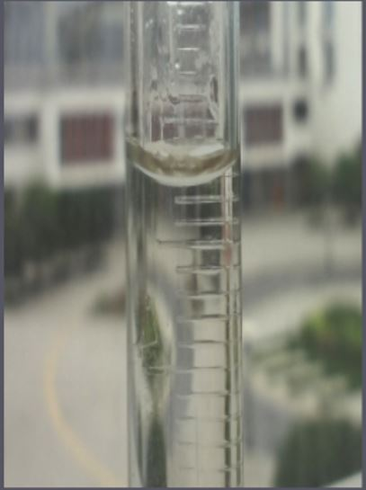
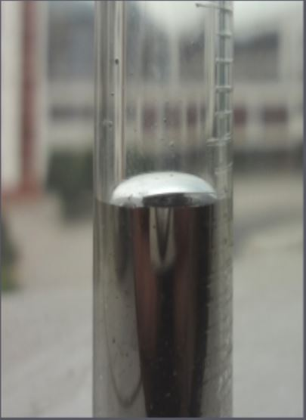
浸润与不浸润
水
水银

Slide 25
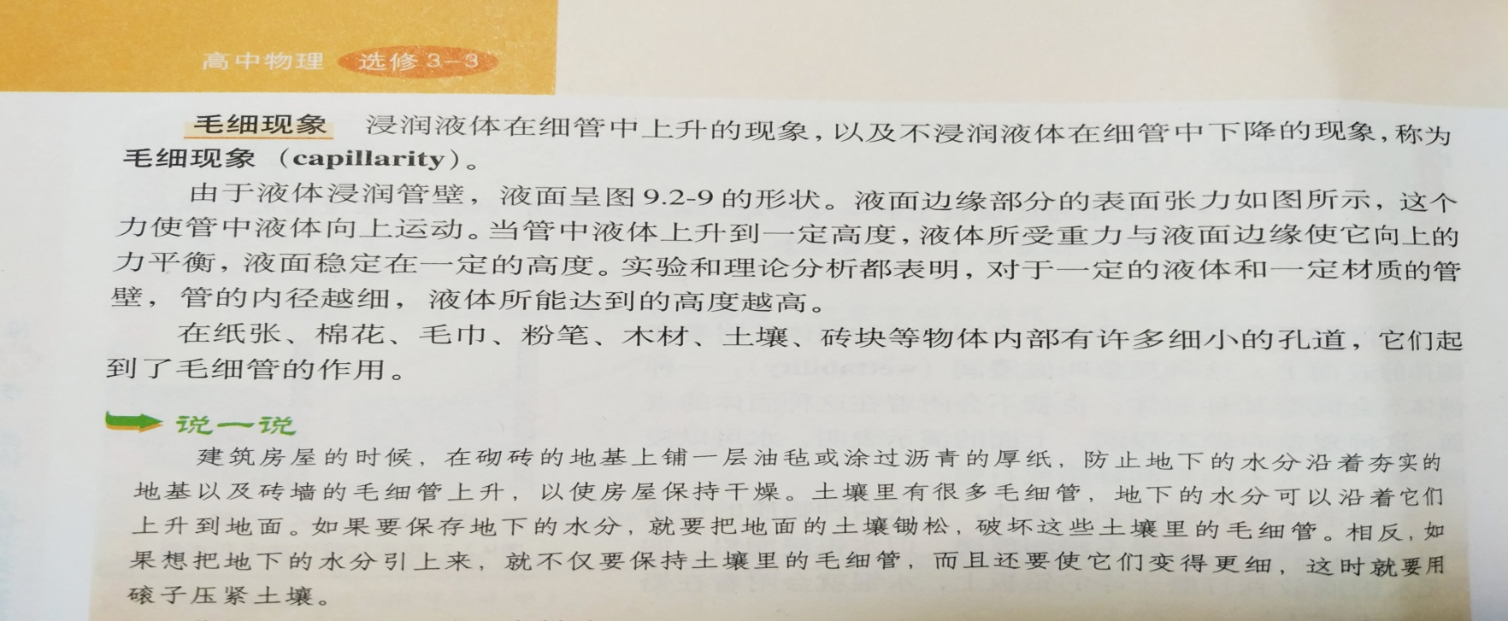
生活中应用

Slide 26
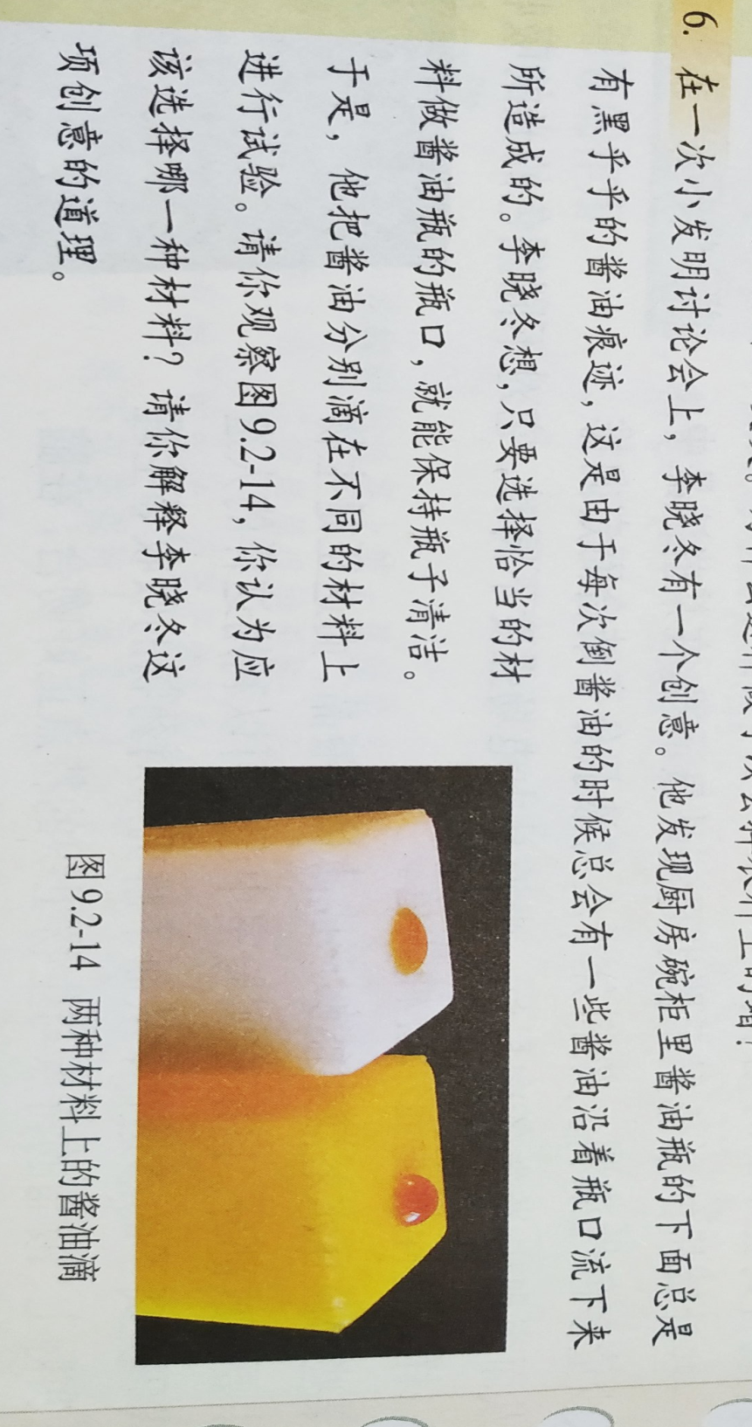

Slide 27

谢谢您的观看
北京市朝阳区教育研究中心 制作

Slide 28
思考：
1、实验中的研究对象是什么？
一定质量的气体 m不变 T不变
2、如何控制气体的质量m、温度T保持不变？
实验过程中如果空气柱体积的变化不太快，它的温度大致等于环境温度，不会有明显变化
另外，实验过程中不能用手触摸玻璃管；稳定后再读数
3、这个实验中，是否一定要测量空气柱的横截面积？
不需要

